Slide 1

সবাইকে আজকের ক্লাসে স্বাগতম

Slide 2

শিক্ষক পরিচিতি
মুহাম্মদ রিদওয়ানুল হক
সহকারী শিক্ষক
সুখছড়ী রহমানিয়া সরকারী প্রাথমিক বিদ্যালয়।

Slide 3


পাঠ পরিচিতি
শ্রেণিঃচতুর্থ
বিষয়ঃপ্রাথমিক বিজ্ঞান
অধ্যায়ঃচার
পাঠ শিরোনামঃপদার্থ
পাঠ্যাংশঃপানির বিভিন্ন অবস্থার গুরুত্ব
পৃষ্ঠা নংঃ ৪৩ ও ৪৪
সময়ঃ৩০ মিনিট

Slide 4
দৈনন্দিন জীবনে পানির তিন অবস্থার ব্যবহারের একটি তালিকা তৈরি করতে পারবে।
দৈনন্দিন জীবনে পানির বিভিন্ন অবস্থার ব্যবহার (যেমনঃখাবার সংরক্ষণে বরফ,রান্নায় জলীয় বাষ্প) সম্পর্কে সচেতন হবে।

Slide 5
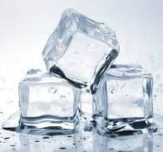
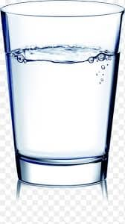
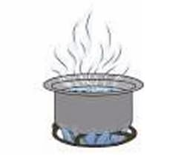
পানির তিন অবস্থার বৈশিষ্ট্য সম্পর্কে
কঠিন (বরফ)
তরল(পানি)
বায়বীয়( জলীয় বাষ্প)

Slide 6
ছবি গুলো খেয়াল করি

Slide 7
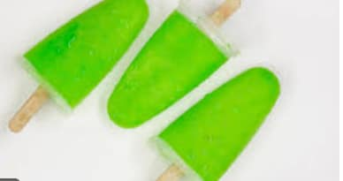

Slide 8
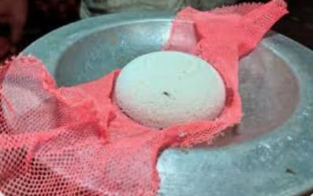

Slide 9
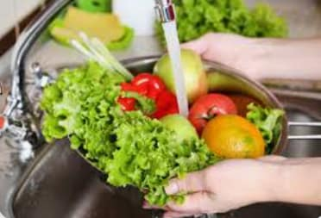

Slide 10
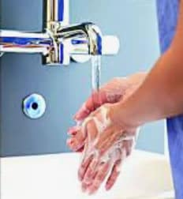

Slide 11
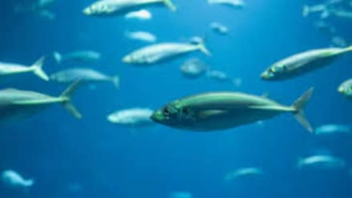

Slide 12
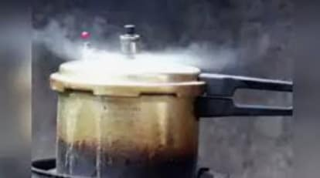

Slide 13
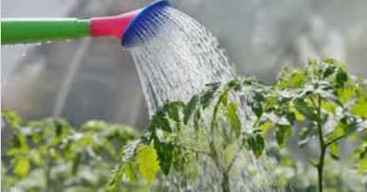

Slide 14


পানির বিভিন্ন
অবস্থার গুরুত্ব
পাঠ শিরোনাম

Slide 15
পানি তিন অবস্থায় থাকতে পারে
কঠিন (বরফ)
তরল(পানি)
বায়বীয়( জলীয় বাষ্প)

Slide 16
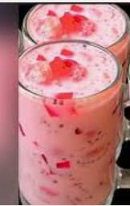
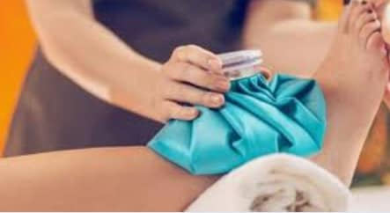
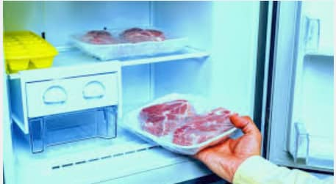
পানির তিন অবস্থার গুরুত্ব
কঠিন অবস্থার (বরফ) ব্যবহার

Slide 17
কঠিন অবস্থার (বরফ) ব্যবহার
মাছ,মাংস বা পচনশীল খাবার সতেজ রাখতে বরফ ব্যবহার করা হয়।
শরীরে কোথাও আঘাত পেলে বা ফুলে গেলে ব্যথা কমাতে বরফ ব্যবহার করি।
গরমে পানি বা শরবত ঠান্ডা করতে আমরা বরফ ব্যবহার করি।
আইসক্রিমসহ বিভিন্ন খাবার তৈরিতে বরফ ব্যবহার করি।
মাছ ও জলজ প্রাণী হিমশীতল দেশে বরফের স্তরের নিচে বেঁচে থাকতে পারে।

Slide 18
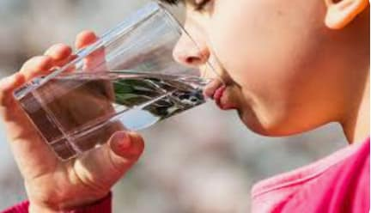
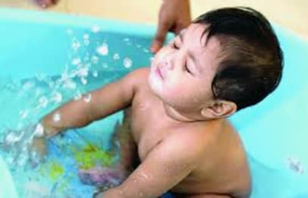
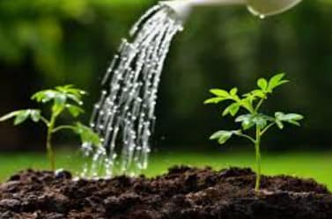
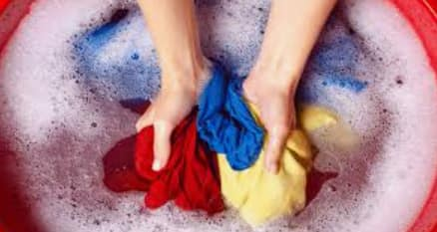
তরল অবস্থার (পানি) ব্যবহার

Slide 19
তরল অবস্থার (পানি) ব্যবহার
তৃষ্ণা মেটাতে আমরা পানি পান করি।
হাত ধোয়া,গোসল করা এবং কাপড় ধোয়ায় তরল পানি লাগে।
খাবার ধোয়া এবং রান্নার কাজে আমরা পানি ব্যবহার করি।
ফসল ফলাতে এবং গাছে পানি দিতে এর বিকল্প নেই।
মাছ ও জলজ উদ্ভিদের বেঁচে থাকার একমাত্র মাধ্যম হলো তরল পানি।

Slide 20
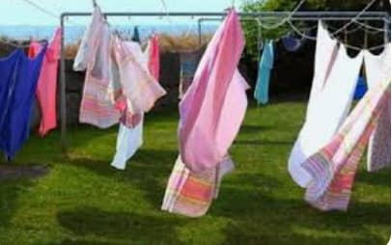
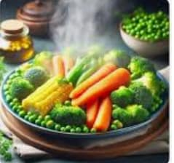
বায়বীয় অবস্থার (জলীয় বাষ্প) ব্যবহার

Slide 21
বায়বীয় অবস্থার (জলীয় বাষ্প) ব্যবহার
ভিজে কাপড় থেকে পানি বাষ্প হয়ে উড়ে যায় বলেই কাপড় শুকিয়ে যায়।
প্রেশার কুকারে রান্নার সময়ও বাষ্পের চাপ ব্যবহার করা হয়।
ভাপ দিয়ে পিঠা তৈরি করা হয়।
ভাপে খাবার তৈরির সময় পানির বাষ্প ব্যবহার করে খাবার সেদ্ধ করা হয়।
সর্দি বা কাশি হলে গরম পানির ভাপ নেওয়া আমাদের সুস্থ হতে সাহায্য করে।

Slide 22

দলীয় কাজ
দল নংঃ১
দল নংঃ২
দল নংঃ৩
ব্যাক্তিজীবনে ও পরিবারে পানির কঠিন অবস্থার (বরফ) ব্যবহার লিখ।
ব্যাক্তিজীবনে ও পরিবারে পানির তরল অবস্থার (পানি) ব্যবহার লিখ।
ব্যাক্তিজীবনে ও পরিবারে পানির বায়বীয় অবস্থার (জলীয় বাষ্প) ব্যবহার লিখ।

Slide 23
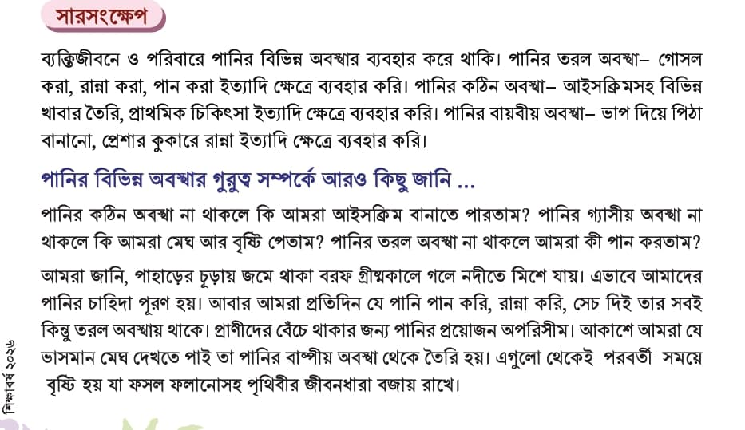
বইয়ের সাথে সংযোগ-৪৪ পৃষ্ঠা

Slide 24
মূল্যায়ন
১।পানির তরল অবস্থার তিনটি ব্যবহার বলো।
২।পানির বায়বীয় অবস্থার তিনটি ব্যবহার বলো।
৩।পানির কঠিন অবস্থার তিনটি ব্যবহার বলো।

Slide 25

বাড়ির কাজ
পানির তিন অবস্থার ৪টি করে ব্যবহার লিখে আনবে এবং শ্রেণিকক্ষে উপস্থাপন করবে।

Slide 26
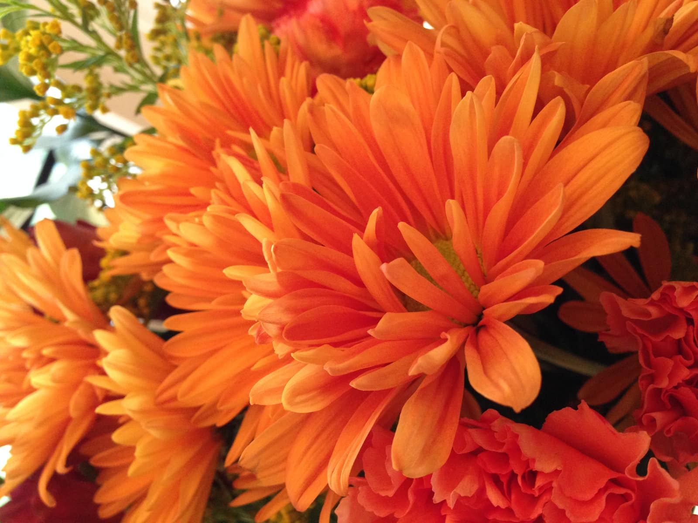
সবাইকে ধন্যবাদ

